Slide 1

BikeMap
Analyse du trafic cycliste à Montpellier
Damien Mariac
Abdoul-El Sawadogo
Julien Ollier
Marine Germain

Slide 2
Sommaire
Trafic cycliste
Prédiction du trafic
Carte obtenue
Vidéo
Site web
Visualisation du site web
Difficultés rencontrées :
  Github actions
  Documentation
  Classes et modules

Slide 3
Trafic cycliste

Slide 4
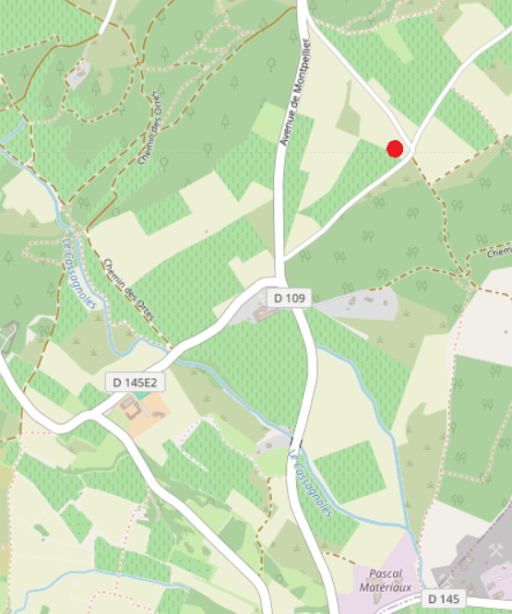
Trafic cycliste
- Un EcoCompt qui enregistre un nombre de passage

Slide 5
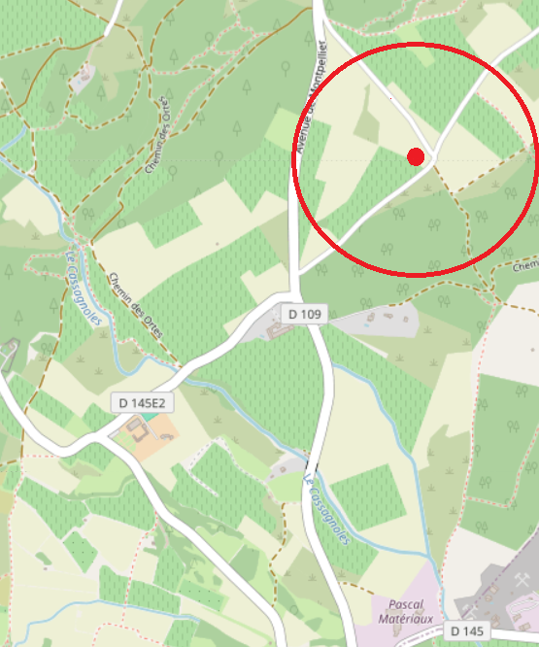
Trafic cycliste
- Un EcoCompt qui enregistre un nombre de passage
- Délimiter une zone autour

Slide 6
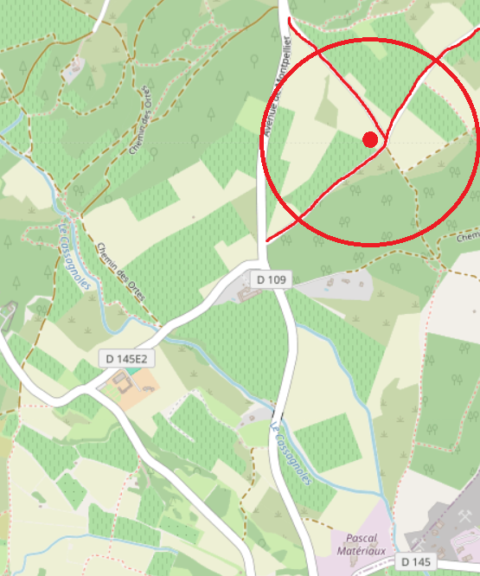
Trafic cycliste
- Un EcoCompt qui enregistre un nombre de passage
- Délimiter une zone autour
- Intersecter les routes dans cette zone

Slide 7
Prédiction du trafic

Slide 8
Carte obtenue

Slide 9
Vidéo

Slide 10
Visualisation du site web

Slide 11
Site web

Slide 12

Site web

Slide 13

Site web
webpage

Slide 14
Site web
webpage
Index.qmd
Page d’accueil

Slide 15

Site web
webpage
Index.qmd
Page d’accueil
Couleurs, animations ect…

Slide 16

Difficulté 1 : Github actions

Slide 17
Difficulté 1 : Github actions
- Télécharger régulièrement la base de données
- Actualiser le site pour des affichages à jours

Slide 18
Difficulté 1 : Github actions
- Télécharger régulièrement la base de données
- Actualiser le site pour des affichages à jours
Code compliqué

Slide 19
Difficulté 1 : Github actions
- Télécharger régulièrement la base de données
- Actualiser le site pour des affichages à jours
Code compliqué
La base de données s’actualise le matin

Slide 20
Difficulté 2 : Documentation

Slide 21
Difficulté 3 : Classes et modules

Slide 22
Crédits

